Slide 1
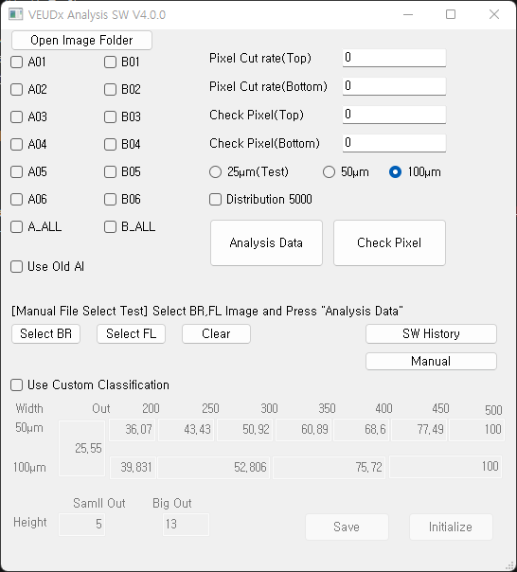
Old AI로 실험시 체크
실험할 Image폴더 열기
이전에 실험한 Pixel Cut 기억
RSMP 분류 경계값 Custom지정
SW History/Manual 열기
BR, FL 하나씩 선택해서 테스트

Slide 2
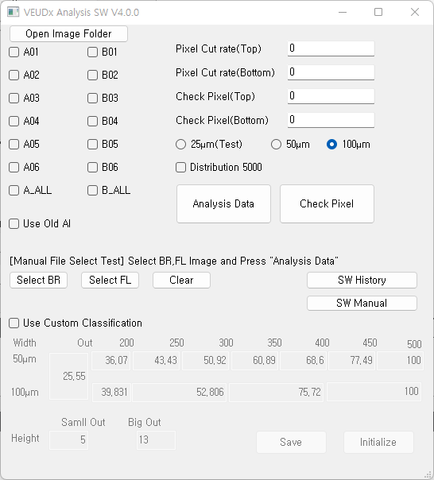
①②④⑤⑥⑦③⑧⑨⑩⑪⑫⑬ㅇ
①
③
⑦
⑤
⑨
②
⑥
④
⑧
⑪
⑩
⑫
⑬

